Slide 1
Web 2.0 e mídia social
Reconhecer o impacto da web 2.0 nas organizações
Identificar formas de utilização das redes sociais no ambiente organizacional.
Explicar o impacto do uso de redes sociais na comunicação e na colaboração organizacional.

Slide 2
INTRODUÇÃO
Veremos como a Web 2.0 está sendo aplicada nos negócios e como as redes sociais podem proporcionar diversas formas de comunicação e colaboração organizacional.

Slide 3
Visão geral
Ao passar dos anos, a comunicação ganhou uma grande atualização.
Não usamos mais cartas para conversar com pessoas que estão a muitos quilômetros de distância de nós; também não usamos mais o “orelhão”, nem ficamos em uma imensa fila para fazer uma ligação.
As redes de computadores revolucionou a maneira como comunicamos, beneficiando usuários e empresas. Podemos contar também com mudanças em relação a como a ciência e a administração, onde essas e outras áreas passaram por mudanças significativas no mercado de trabalho.
Nesse contexto, conheceremos a evolução de expressão Web 2.0: origem, futuro, eficiência e eficácia.

Slide 4
Histórico sobre a rede de computadores
As redes de computadores surgiram após a segunda guerra mundial para estudos e experimentos militares.
Os primeiros computadores eram grandes, bem diferentes que os aparelhos que utilizamos atualmente, sendo utilizado apenas por grandes empresas.

Slide 5
Histórico sobre a rede de computadores
Acompanhe a evolução da Web.
1960 – 1972: redes de comunicação eram dominadas pelas redes telefônicas; primeiros computadores de alto custo utilizados pelos militares; surgimento do primeiro protocolo de rede, em 1972, chamado NCP.
1972 – 1980: surgimento de redes de comutação de pacotes: ALOHAnet, TELENET, TAYMNET e TRANSPAC; divisão do protocolo TCP em IP e UDP.
1980 – 1990: obrigatoriedade do Protocolo TCP/IP e o uso de DNS.
1990 – 1996: World Wide Web passou a ser utilizada; a Microsoft criou o browser Internet Explorer.
Pós 1996: Evolução nas ofertas de serviços.

Slide 6
Conceito de WEB
O termo Web 2.0 foi criado por Tim O`Reilly(2005, p.31), que entendia que a internet pode ser uma plataforma, com regras para obter sucesso no desenvolvimento de aplicativos e aproveitar os recursos de rede.
Tim acreditava no ganho de tempo ao usar ferramentas capazes de compartilhar e lançar informações, já que diversas informações estando em circulação alimentaria o sistema e melhoraria sua performance.
Diversas empresas usam redes para colher informações dos seus usuários, fazer pesquisas e melhorar processos, estruturas e ambiente. São redes fechadas, conhecidas como intranet.

Slide 7
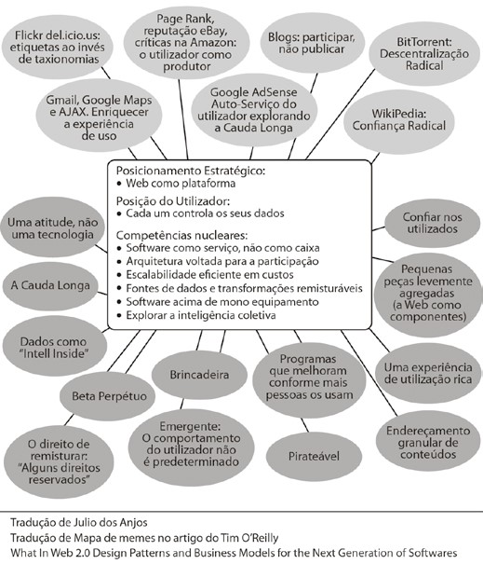
Conceito de WEB
A Web 2.0 também aborta a interação entre os sites, que podem ter ligações e funcionalidades adicionais aos membros de comunidades e fóruns.
A velocidade da Web 2.0 é mais rápida, e o poder de processamento das informações é mais poderoso podendo atuar em diferentes usuários: empresas, governo, clientes, fornecedores, etc...
Figura 1.
Web 2.0.
Fonte:
O’Reilly (2005).

Slide 8
Conceito de WEB
Com a Web 2.0, podemos fazer o consumo de API`s (Application Programming Interface), que é uma interface de criação de programação de aplicativos, onde utiliza plug-ins nas funcionalidades de sites ou aplicações.
Figura 1.
Web 2.0.
Fonte:
O’Reilly (2005).

Slide 9
Histórico de WEB
A partir de 1990, passou a ser conhecido o conceito de World Wide Web, onde as informações passaram a ter mais velocidade, alcance e disponibilidade.
As informações não estavam disponíveis para os usuários em suas casas, então era necessário se deslocar para um outro lugar para conseguir alguma coisa. Era muito comum passar horas em bibliotecas, alugar livros ou pegar livros emprestados da escola.
Devido a grande demanda e informações que são compartilhadas, muitas conceitos mudaram com o passar dos anos, e nos beneficiamos disso hoje. Por exemplo, na idade média a expectativa de vida era de 32 anos; em nossos dias, a expectativa é de 72 anos. Será que a ciência evoluiu?

Slide 10
Histórico de WEB
A rede passou a ter navegadores (Internet Explorer, Netscape), provedores de acesso e portais de serviço. Com o tempo, esses browsers e se serviços passaram a ganhar atualizações e a ficarem mais completos com o uso corporativo.
Nesse contexto, existem o conceito conhecido como “Onda da Internet”, marcadas pela evolução e melhoria das redes: Web 1.0, Web 2.0 e Web3.0.

Slide 11
Histórico de WEB
A Web 1.0 focava na criação de dados, e era utilizado por militares, governo, universidades e laboratórios científicos:
Eram utilizados hiperlink, espaços para leitura e pouca interação;
Os sistemas eram estáticos e não forneciam interação ou atualização;
Os aplicativos eram fechados. Podiam ser baixados mas sem atualizações.

Slide 12
Histórico de WEB
A Web 2.0 tornou o usuário protagonista, melhorando o desempenho, fornecendo ferramentas e mudando a cultura participativa:
Forneceu Inteligência coletiva por compartilhamento de práticas sociais;
Aplicativos abertos para maior utilização e melhoria continua com menor tempo;

Slide 13
Histórico de WEB
Web 1.0 | Web 2.0
DoubleClick: agência responsável pelas primeiras ações de mídia eletrônica utilizada na Web, atualmente pertence ao Google. | Google AdSense: serviço de publicidade ofertado pelo Google, proporciona a proprietários de site a inscrição e utilização de espaços para anúncios e demais ofertas de serviços ou produtos.
Ofoto: realiza a edição de fotografias online. | Flickr: realiza a edição e o compartilhamento de imagens online.
Enciclopédia Britânica online | Sites de informação coletiva como a Wikipedia
Websites pessoais. | Blogs interativos contemplando empresas, profissionais liberais e pessoas que utilizam para fins sociais.
Especulação de domínios. | Grande utilização de ferramentas de buscas.
Visita a páginas com pouco monitoramento. | Controle e custos por click.
Screen scraping | Web services.
Publicações sem interação. | Participação ativa na confecção de conteúdos.
Sistema de gerenciamento de conteúdo. | Wikis interativas.

Slide 14
Histórico de WEB
A Web 3.0 é a terceira onda, conhecida como Web Semântica, onde propõem:
Facilidade de comunidades online, sem substituir as comunidades físicas (comunidades de jogadores com deficiência teve um aumento em relação a comunidades físicas);

Slide 15
WEB 2.0
A Web 2.0 passou de um ambiente isolado para um ambiente formador de estrutura integrada de funcionalidades e conteúdo.
A estrutura conta com atores que criam e utilizam conteúdo em plataformas, onde o conteúdo segue:
Princípios da objetividade;
Escopo definido;
Foco central;
Facilidade de aprendizado;
Boa acessibilidade.
O conteúdo é o foco, e ele não deve ser estático, mas apresentar interação.

Slide 16
WEB 2.0 REDES SOCIAIS
As redes sociais aproximam as empresas dos usuários. Quem tem acesso as redes sociais dificilmente não sai de casa sem acessar a rede social, e mesmo longe de casa é possível se conectar a rede e ver conteúdos sobre diversos temas.
As redes são organizadas de forma centralizada, descentralizada e distribuída. São descentralizadas quando sua conexão é feita por um nó de rede de distribuição.
Existem hoje diversas redes que as pessoas podem escolher utilizar, entre elas as mais comuns: Youtube, WhatsApp, Linkedin, Instagram, X.

Slide 17
WEB 2.0 APLICAÇÕES WEB 2.0 COMO PLATAFORMA
Antes, o princípio de navegação de uma rede era por meio de documentos HTML. Por meio de cliques, aguarde e recarregar o conteúdo era transmitido. Essas mesmas características se fazem presentes nas aplicações Rich Internet Applications (RIA), que é uma aplicação WEB com as mesmas características de software tradicionais presentes em uma estação de trabalho.
No RIA, a aplicação é assíncrono, e não depende de um servidor. Um catalisador, chamado Asynchronus Javascrips Anx XML (AJAX) faz com que cada um faça sua parte, apoiando a construção web dinâmica e criativa. O seu principio é:
O navegador hospeda um aplicativo, não o conteúdo;
O servidor entrega dados, não conteúdo;
A interação do usuário com o aplicativo pode ser fluente e continua;
A programação para isso funcionar requer disciplina.

Slide 18
WEB 2.0 WEB 2.0, REDES SOCIAIS E MUNDO EMPRESARIAL
Qualquer profissional precisa conhecer e utilizar os canais de uma empresa, seja uma rede interna ou externa.
A web fornece rapidez e agilidade no fluxo de informações, e proporcionam melhoria de interatividade por meio do uso dos sistemas de informação e atendimento aos clientes e boa comunicação.

Slide 19
Finalizando a nossa aula
Lembrete:
O conteúdo foi revisado da apostila;
Se haver duvidas, falem com o professor;

